Slide 1
4.4 线性长期摄动理论

Slide 2
4.4.1 线性长期摄动函数
间接项:
间接项中,没有长期项.
Notes:
第一步，找出摄动函数当中的相关项——长期项。

Slide 3
4.4.1 线性长期摄动函数
直接项,只需考虑具 0 阶角度的项:

Slide 4
4.4.1 线性长期摄动函数
在直接项中, 具 0 阶角度的项中 j=0 时,即为长期项.

Slide 5
4.4.1 线性长期摄动函数

Slide 6
4.4.1 线性长期摄动函数

Slide 7
4.4.1 线性长期摄动函数
考虑到以上因素，长期摄动函数可以有更加简化的形式。

Slide 8
4.4.1 线性长期摄动函数
Notes:
摄动函数又写回原来的格式（不用C_1,C_2…）

Slide 9
4.4.1 线性长期摄动函数

Slide 10
4.4.1 线性长期摄动函数

Slide 11
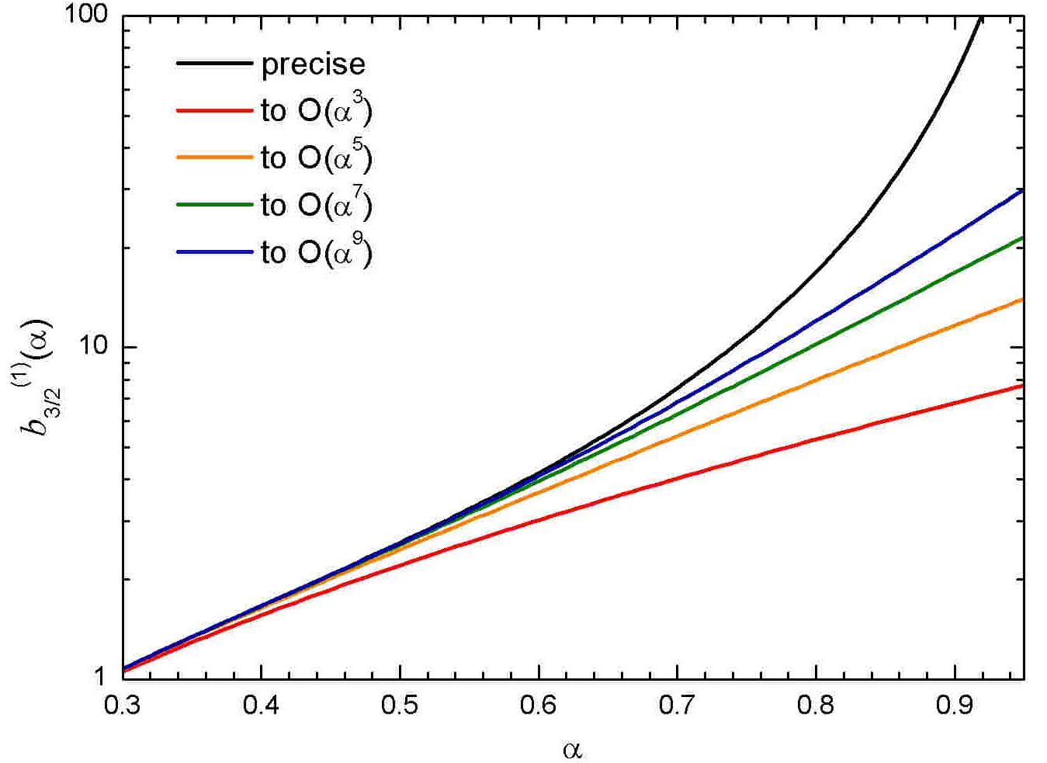
4.4.1 线性长期摄动函数

Slide 12
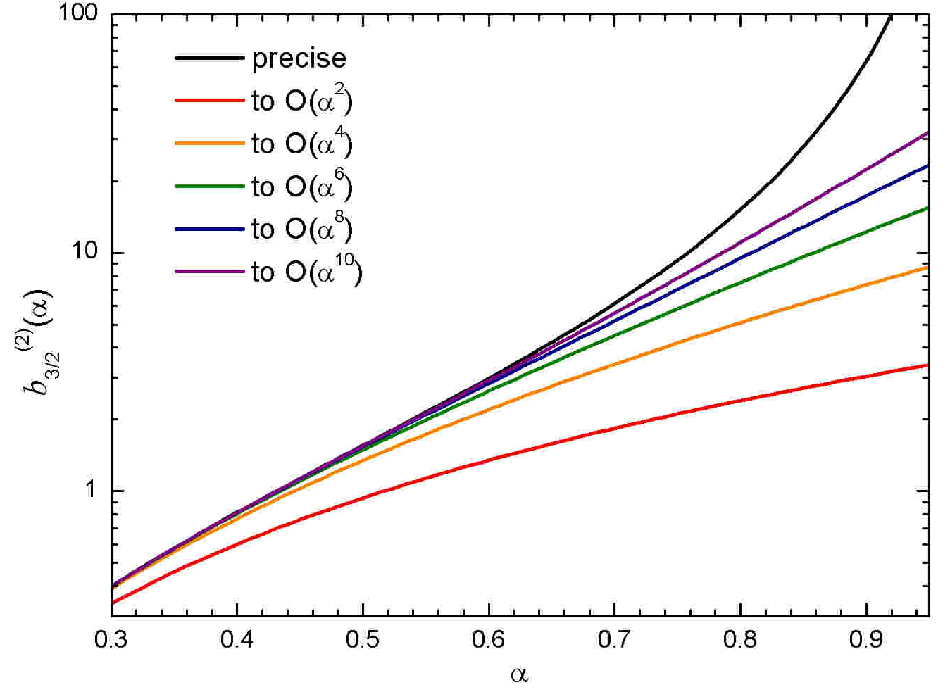
4.4.1 线性长期摄动函数

Slide 13
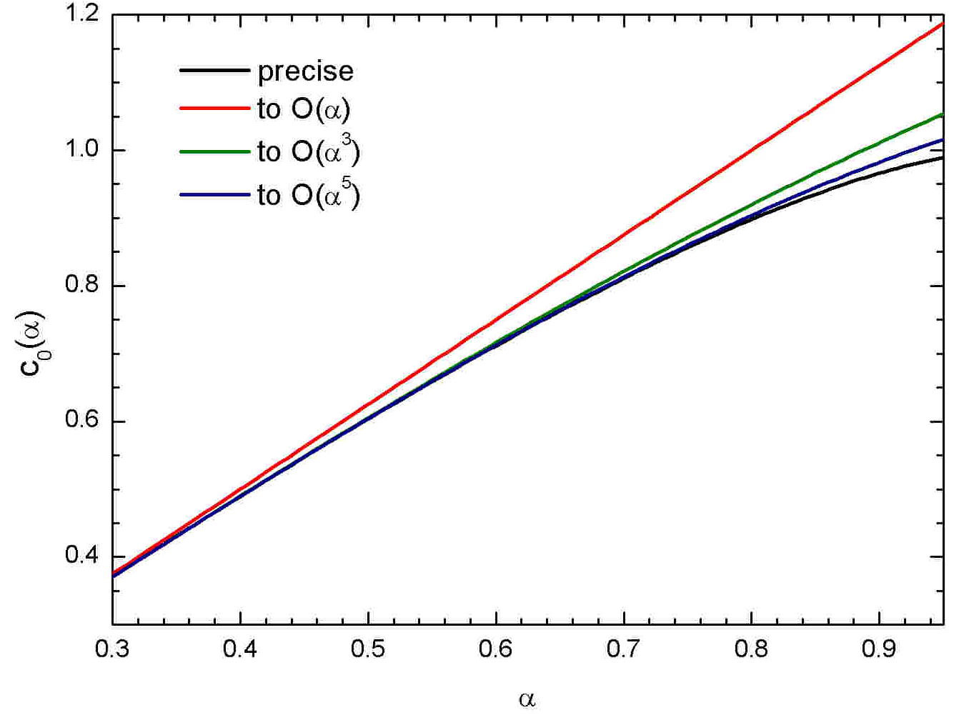
4.4.1 线性长期摄动函数

Slide 14
4.4.2 线性长期摄动方程

Slide 15
4.4.2 线性长期摄动方程

Slide 16
4.4.2 线性长期摄动方程

Slide 17
4.4.2 线性长期摄动方程

Slide 18
方程解法

Slide 19
4.4.2 线性长期摄动方程
Notes:
一方面是轨道倾角的相对意义；另一方面，是系统的角动量守恒。

Slide 20
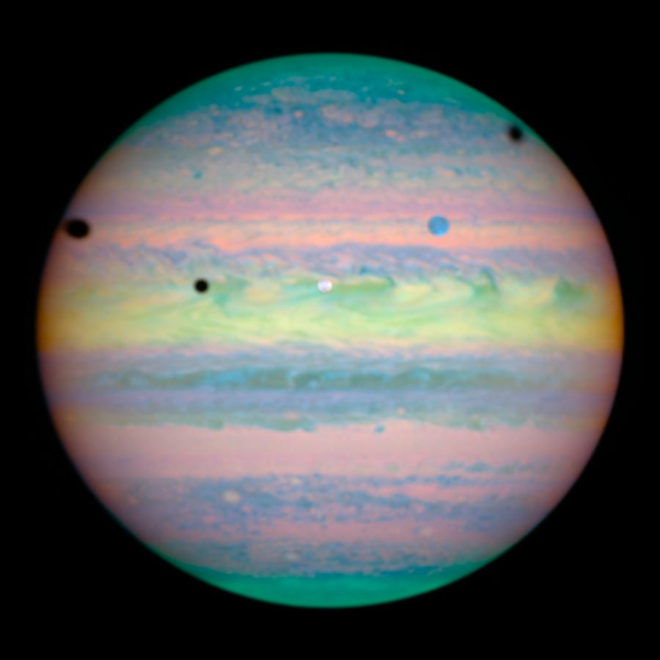
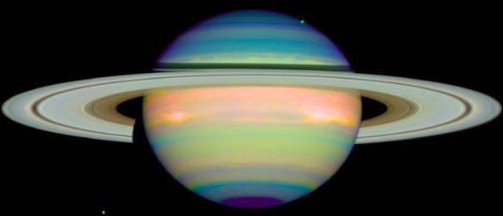
4.4.3 木星土星之间的长期摄动

Slide 21
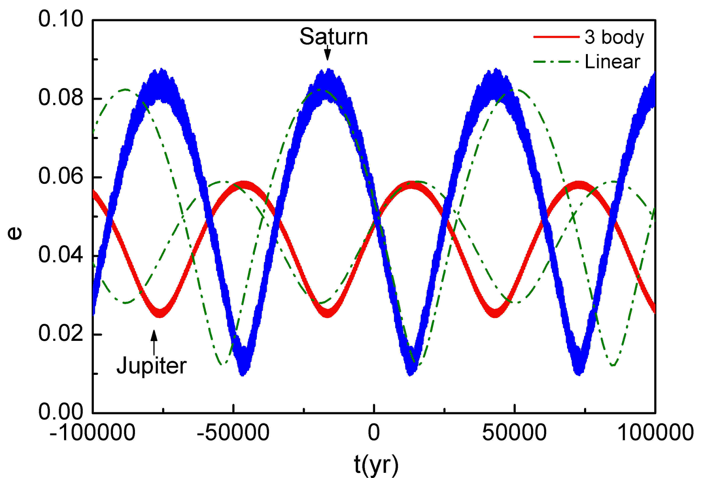
4.4.3 木星土星之间的长期摄动
偏心率变化情况

Slide 22
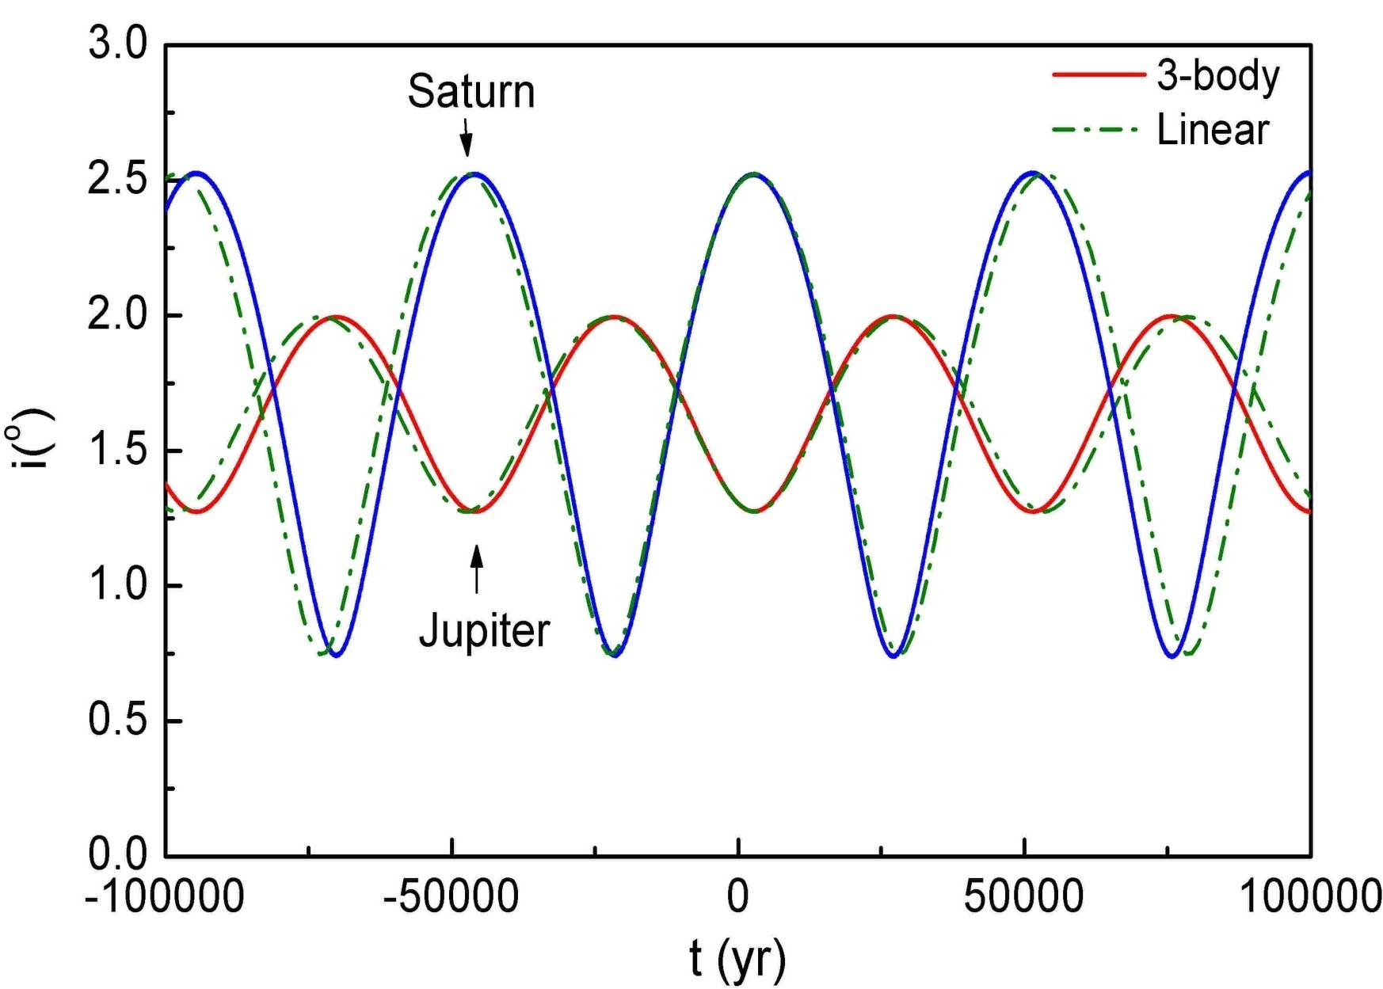
4.4.3 木星土星之间的长期摄动
轨道倾角变化情况
Notes:
更多的行星，线性相加即可。

